Slide 1
PHÂN TÍCH ĐỘ PHỨC TẠP CỦA THUẬT TOÁN
(Không đệ quy)
18520668 – Nguyễn Trần Thái Duy
18520634 – Mai Viết Dũng
20521621 – Vũ Văn Minh
LỚP: CS112.M21.KHCL
GVHD: Thầy Nguyễn Thanh Sơn

Slide 2
MỤC LỤC
Tổng quan về thuật toán
Độ phức tạp của thuật toán
Các quy tắc ước lượng độ phức tạp của thuật toán
Tổng kết lý thuyết và Quiz

Slide 3
I – TỔNG QUAN VỀ THUẬT TOÁN

Slide 4
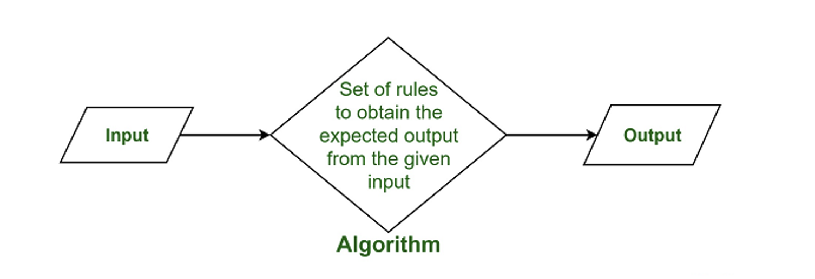
Thuật toán là gì?
Thuật toán hay giải thuật (Algorithm) là tập hợp hữu hạn các hướng dẫn rõ ràng để giải quyết một bài toán (vấn đề).
Mở rộng ra hơn nữa (máy tính): Một dãy hữu hạn các bước không mập mờ và có thể thực thi được, quá trình hành động theo các bước này phải dừng và cho được kết quả như mong muốn.

Slide 5
Đặc trưng của thuật toán
Tính đúng đắn
Tính hiệu quả
Tính dừng
Tính phổ quát
Tính xác định

Slide 6
Phân loại thuật toán
- Theo tính năng:
● Thuật toán tìm kiếm
● Thuật toán sắp xếp
● Thuật toán đồ thị
- Theo cách thức thực hiện:
● Vét cạn
● Đệ quy
● Chia để trị
● Tham lam
● Quy hoạch động...

Slide 7
Vai trò cần thiết của thuật toán
- Tăng tư duy logic trong giải quyết vấn đề
- Làm nền tảng để học các kiến thức cao hơn như AI, Machine Learning, Deep Learning hay Data Science...
- Điểm cộng khi tham gia phỏng vấn các công ty, đặc biệt là các công ty lớn như Netflix, Spotify, Google,...
- Phát triển cao hơn trong công việc, vào các vị trí Senior, TechLead...

Slide 8
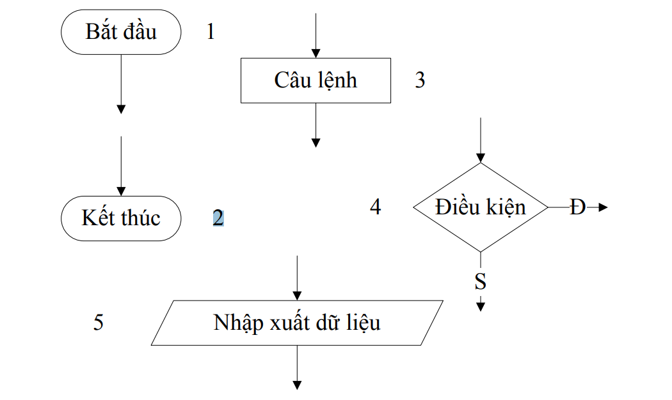
Các cách biểu diễn thuật toán
Cách 1: Mô tả các bước thực hiện.
Cách 2: Sử dụng sơ đồ giải thuật flowchart (như hình dưới).

Slide 9
Xét ví dụ
THUẬT TOÁN EUCLID TÌM USCLN CỦA HAI SỐ TỰ NHIÊN
Bài toán: Cho hai số m, n tìm d = USCLN(m,n)
Bước 1: Kiểm tra nếu m= n thì về bước 5, nếu không thực hiện tiếp bước 2
Bước 2: Nếu m> n thì về bước 4 nếu không thực hiện tiếp bước 3
Bước 3: m <n, bớt m đi một lượng bằng n và quay về bước 1
Bước 4: bớt m đi một lượng bằng n và quay về bước 1
Bước 5: Lấy d chính là giá trị chung của m và n. Kết thúc.
m n
m<n
15 21
m>n
15 6
m>n
9 6
3 6
m<n
USCLN(15,21) = 3
m=n
3 3

Slide 10
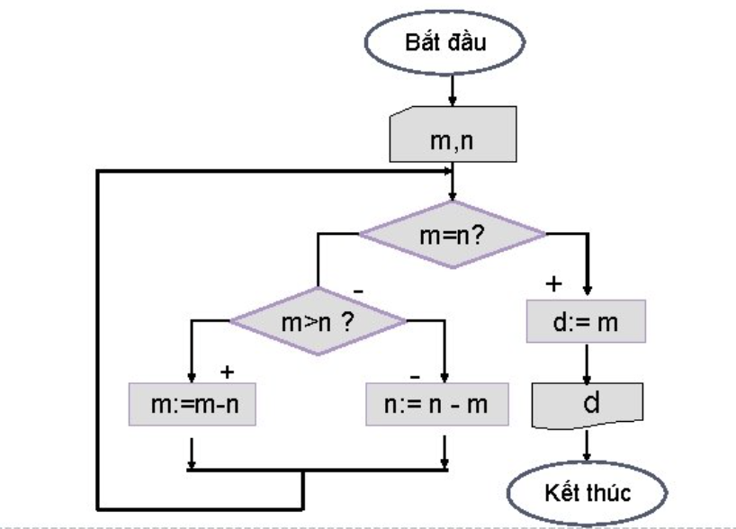
Xét ví dụ
THUẬT TOÁN EUCLID TÌM USCLN CỦA HAI SỐ TỰ NHIÊN
m n
m<n
15 21
m>n
15 6
m>n
9 6
3 6
m<n
USCLN(15,21) = 3
m=n
3 3

Slide 11
Tính hiệu quả của thuật toán
Thuật toán đơn giản, dễ hiểu, dễ cài đặt.
Thuật toán hiệu quả :
Thời gian thực hiện thuật toán (còn gọi là độ phức tạp thuật toán)
Dung lượng bộ nhớ cần thiết để lưu trữ dữ liệu.

Slide 12
II – ĐỘ PHỨC TẠP CỦA THUẬT TOÁN

Slide 13
Độ phức tạp của thuật toán
BÀI TOÁN
KÍCH THƯỚC N
THUẬT TOÁN
Làm sao chọn ?
Cái nào tốt ?
Dựa vào cái gì ?
“Thời gian thực hiện”

Slide 14
Tại sao phải phân tích độ phức tạp của thuật toán?
- Đánh giá hiệu quả của thuật toán
- Dự đoán thời gian và không gian cần thiết cho bài toán
- So sánh các thuật toán của cùng 1 bài toán

Slide 15
Thời gian thực hiện thuật toán
Thời gian thực hiện thuật toán phụ thuộc vào các yếu tố sau:
Kích thước dữ liệu đầu vào (ở đây ta sẽ kí hiệu là n)
Tốc độ máy tính .
Ngôn ngữ lập trình
Kỹ thuật lập trình
Các yếu tố về tốc độ máy tính, ngôn ngữ lập trình, kỹ thuật lập trình không đồng nhất đối với từng loại máy tính và ngôn ngữ lập trình .
Thời gian thực hiện thuật toán chủ yếu dựa vào yếu tố là kích thước dữ liệu đầu vào.

Slide 16
Thời gian thực hiện thuật toán
Trường hợp tốt nhất (best-case) là số lượng bước ít nhất cần để thực hiện thuật toán
Trường hợp tệ nhất (worst-case) là số lượng bước nhiều nhất cần để thực hiện thuật toán
Trường hợp trung bình (average-case) là số lượng bước trung bình để thực hiện thuật toán
Trường hợp tệ nhất đóng vai trò quan trọng trong thực tiễn và thường ta chỉ quan tâm đến nó mà bỏ qua hai trường hợp còn lại.

Slide 17
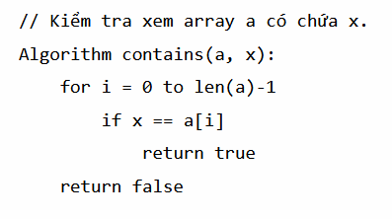
Ví dụ
Phép toán so sánh được thực hiện không chỉ phụ thuộc vào số lượng phần tử array n mà còn phụ thuộc vào giá trị của x và giá trị của các phần tử trong a.
Nếu không tìm thấy x thì số phép toán so sánh là n .
Nếu x == a[0] thì chỉ cần một phép so sánh .
Ta sẽ chọn xác định trường hợp thời gian tệ nhất của thuật toán:
Cho T1(n), T2(n), … là thời gian thực thi của tất cả các giá trị có thể có của input kích thước n
Độ phức tạp thời gian trong trường hợp tệ nhất sẽ là W(n) = max(T1(n), T2(n), …)
Vì vậy độ phức thời gian trong trường hợp tệ nhất sẽ là n

Slide 18
Đánh giá hiệu quả thời gian
Có 2 phương pháp đánh giá độ hiệu quả thời gian:
Phương pháp thực nghiệm (Thực hành): Viết code chạy
Phương pháp toán học (lý thuyết): Độ phức tạp

Slide 19
Đánh giá bằng thực nghiệm
Viết chương trình, cài đặt
Cho dữ liệu chạy thử nghiệm
Thực hiện nhiều Test cases
Đo thời gian thống kê thời gian thông số
Xấp xỉ biểu đồ
Dễ thực hiện

Slide 20
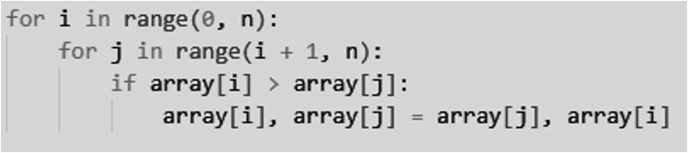
Đánh giá bằng toán học
Cho đoạn Code thực hiện MinSort như sau, với array là mảng n phần tử
f(n)=số các bước thực hiện, hoặc là số các phép toán sơ cấp cần thực hiện.
Hàm f là hàm độ phức tạp thời gian, với n là dữ liệu đầu vào
Cần quan tâm tốc độ tăng của hàm f(n)

Slide 21
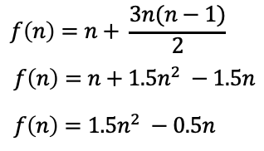
Đánh giá bằng toán học
Với một tập dữ liệu lớn ta thấy -0.5n cũng thực sự không quan trọng. Vì lúc này n quá nhỏ so với n.
Cũng tương tự 1.5 cũng không cần thiết.
f(n) xấp xỉ bằng n²

Slide 22
Big O
Ký hiệu Big O được sử dụng để định lượng thời gian chạy hoặc sử dụng bộ nhớ sẽ tăng nhanh như thế nào khi một thuật toán chạy, trong trường hợp xấu nhất, liên quan đến kích thước của dữ liệu đầu vào ( n )

Slide 23
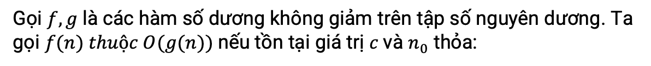

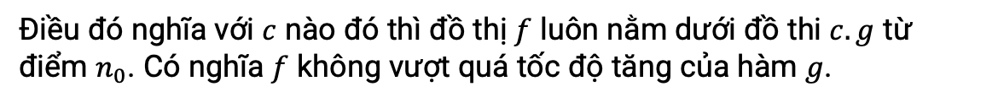
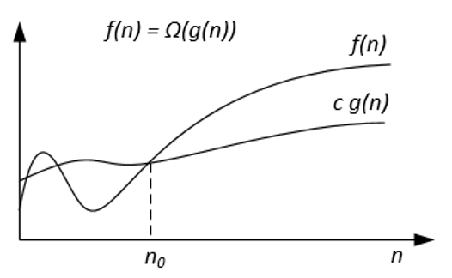
Big O Notation

Slide 24

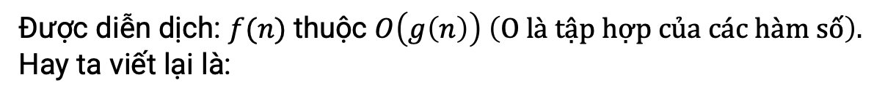


Big O Notation

Slide 25

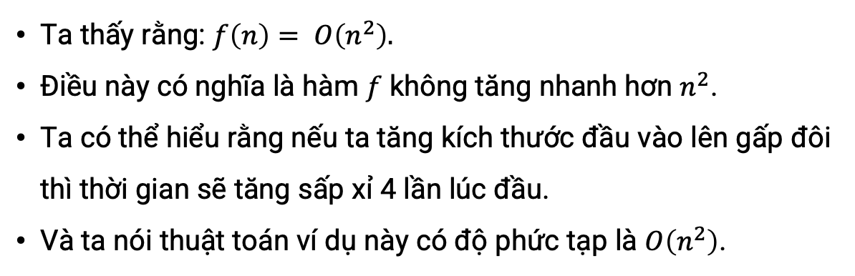
Big O Notation
Xét lại ví dụ:

Slide 26
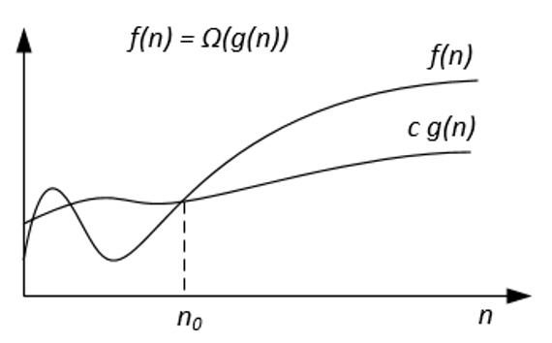
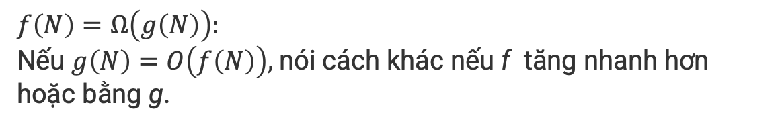
Big Omega Notation

Slide 27

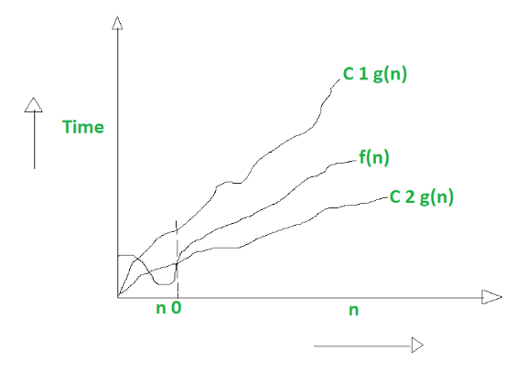
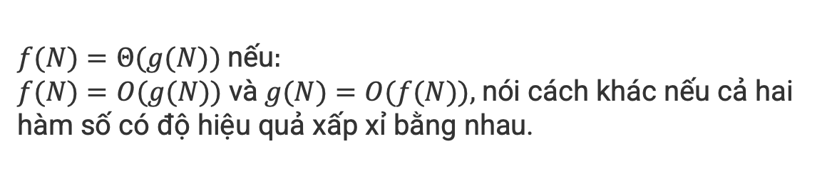
Big Theta Notation

Slide 28
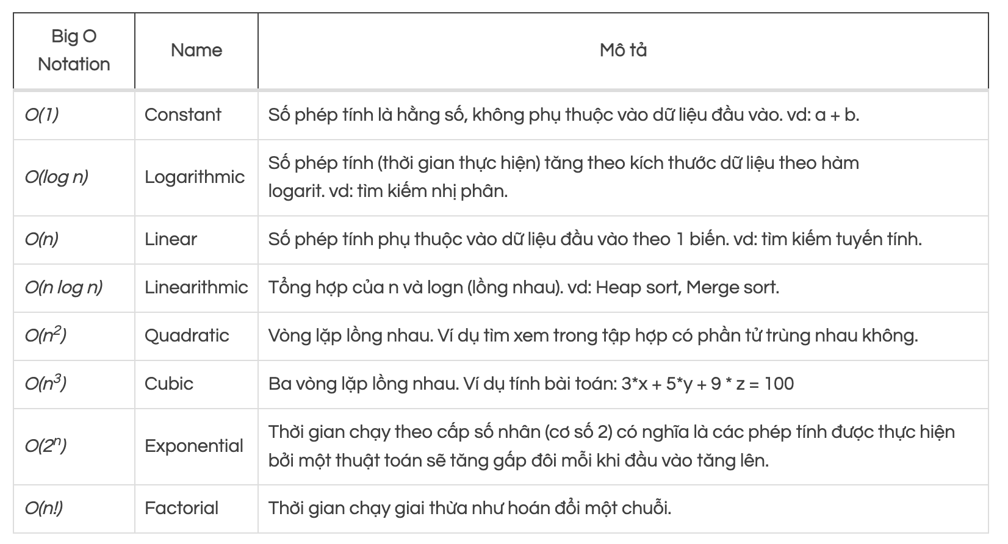
Các độ phức tạp phổ biến

Slide 29
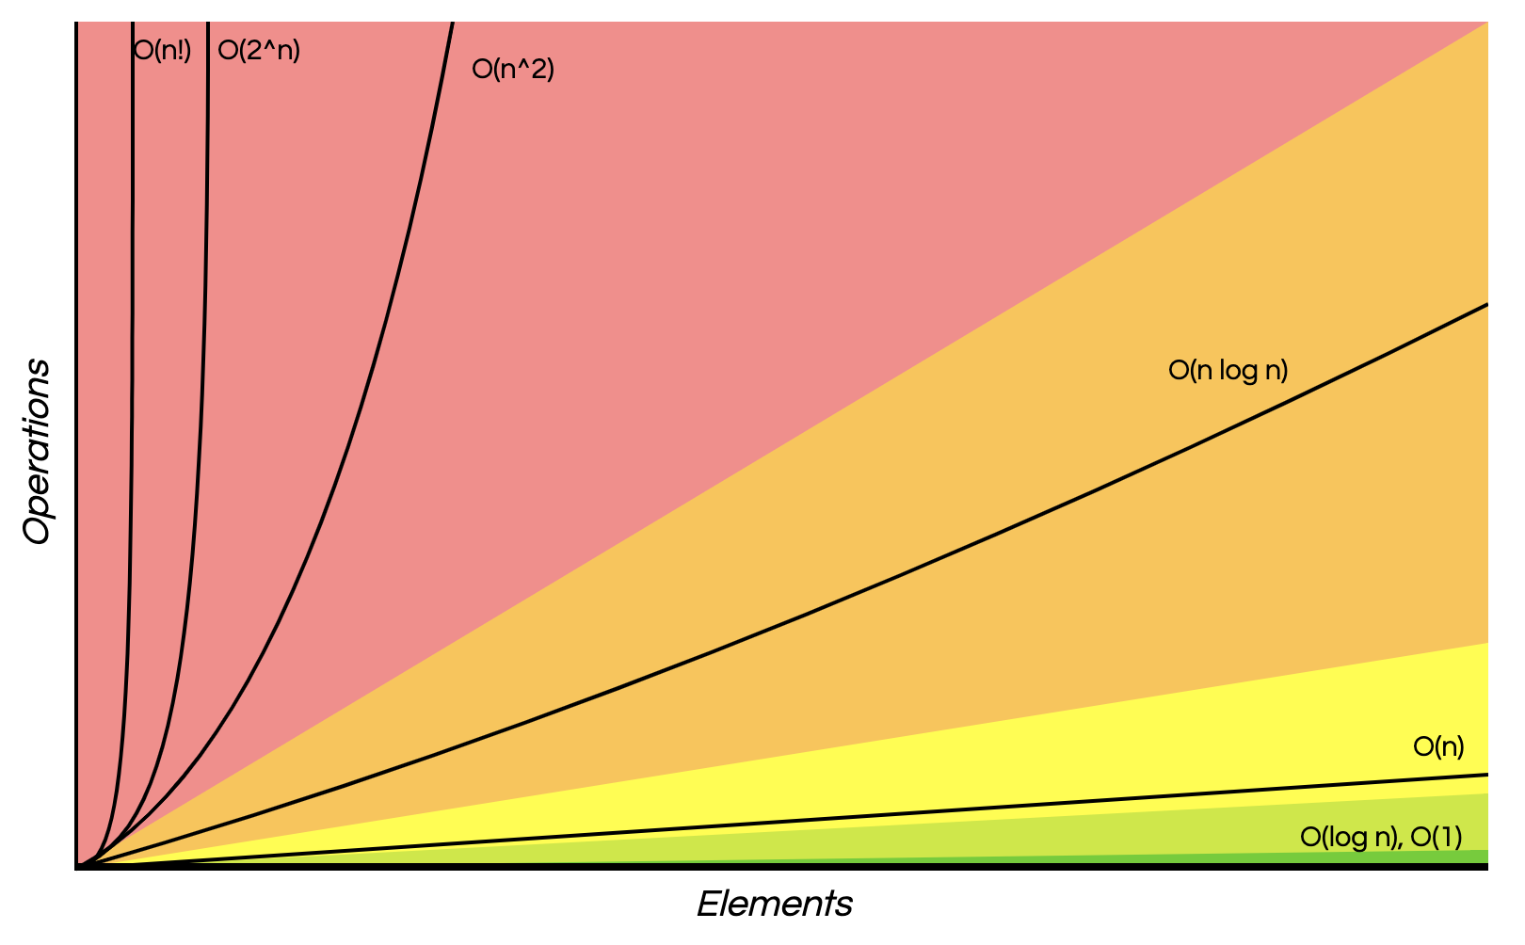
Các độ phức tạp phổ biến

Slide 30
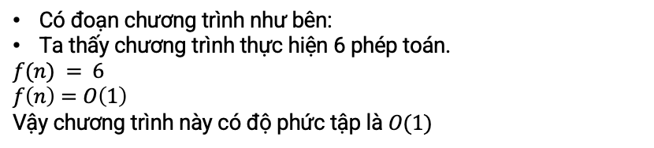
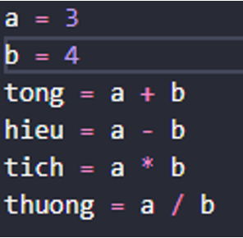
Xét các ví dụ

Slide 31
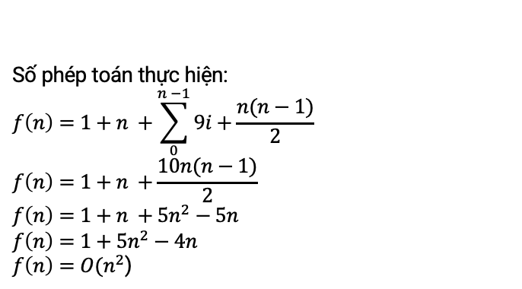
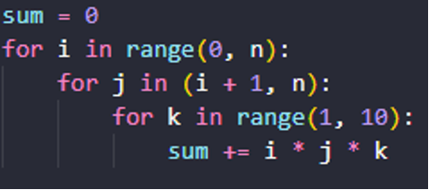
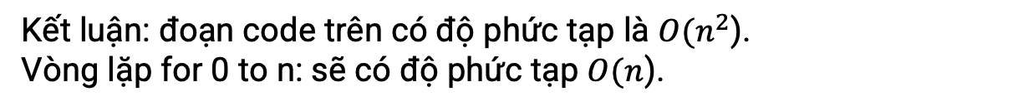
Xét các ví dụ

Slide 32
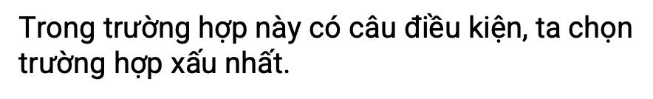
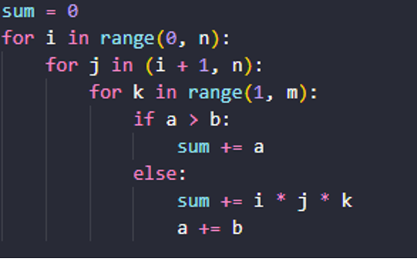
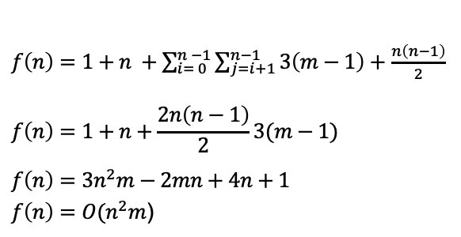
Xét các ví dụ

Slide 33
III – CÁC QUY TẮC ƯỚC LƯỢNG ĐỘ PHỨC TẠP CỦA THUẬT TOÁN
(4 quy tắc)

Slide 34
Các quy tắc
- Quy tắc bỏ hằng số
- Quy tắc cộng – lấy max
- Quy tắc nhân
- Quy tắc tổng quát để phân tích một chương trình

Slide 35
Các quy tắc
Quy tắc bỏ hằng số
Nếu đoạn chương trình P có thời gian thực hiện T(n) = O(c1.f(n)) với c1 là một hằng số dương thì có thể coi đoạn chương trình đó có độ phức tạp tính toán là O(f(n)).
Quy tắc cộng – lấy max
Nếu T1(n) và T2(n) là thời gian thực hiện của hai đoạn chương trình P1 và P2; và T1(n)=O(f(n)), T2(n)=O(g(n)) thì thời gian thực hiện của đoạn hai chương trình đó nối tiếp nhau là T(n)=O(max(f(n),g(n)))
Ví dụ:
Lệnh gán x:=15 tốn một hằng thời gian hay O(1), Lệnh đọc dữ liệu readln(x) tốn một hằng thời gian hay O(1). Vậy thời gian thực hiện cả hai lệnh trên nối tiếp nhau là O(max(1,1))=O(1)

Slide 36
Các quy tắc
Quy tắc nhân
Nếu T1(n) và T2(n) là thời gian thực hiện của hai đoạn chương trình P1và P2 và T1(n) = O(f(n)), T2(n) = O(g(n)) thì thời gian thực hiện của đoạn hai đoạn chương trình đó lồng nhau là T(n) = O(f(n).g(n))
Quy tắc tổng quát để phân tích một chương trình
Thời gian thực hiện của mỗi lệnh gán, READ, WRITE là O(1).
Thời gian thực hiện của một chuỗi tuần tự các lệnh được xác định bằng qui tắc cộng. Như vậy thời gian này là thời gian thi hành một lệnh nào đó lâu nhất trong chuỗi lệnh.
Thời gian thực hiện cấu trúc IF là thời gian lớn nhất thực hiện lệnh sau THEN hoặc sau ELSE và thời gian kiểm tra điều kiện. Thường thời gian kiểm tra điều kiện là O(1).
Thời gian thực hiện vòng lặp là tổng (trên tất cả các lần lặp) thời gian thực hiện thân vòng lặp. Nếu thời gian thực hiện thân vòng lặp không đổi thì thời gian thực hiện vòng lặp là tích của số lần lặp với thời gian thực hiện thân vòng lặp.

Slide 37
Lưu ý
Trong một thuật toán, ta chú ý đặc biệt đến một phép toán gọi là phép toán tích cực. Đó là phép toán mà số lần thực hiện không ít hơn các phép toán khác

Slide 38
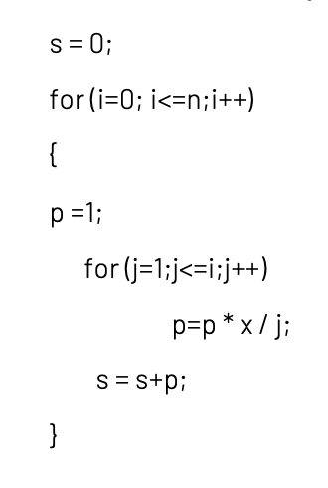
Các ví dụ minh họa
Ví dụ 1
Phép toán tích cực: p = p * x / j
Số lần thực hiện phép toán này: 0+1+2+…+n = n(n-1)/2 = n²/2 – n/2
Vậy độ phức tạp: O(n²/2 – n/2)
= O(n²/2) sử dụng quy tắc lấy max
= O(n²) sử dụng quy tắc bỏ hằng số

Slide 39
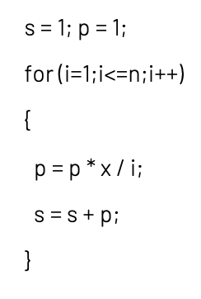
Các ví dụ minh họa
Ví dụ 2
Phép toán tích cực: p = p * x / i
Số lần thực hiện phép toán là n
Vậy độ phức tạp: O(n)

Slide 40

Các ví dụ minh họa
Ví dụ 3
Độ phức tạp của thuật toán là O(1), nghĩa là thời gian tính toán không phụ thuộc vào n

Slide 41
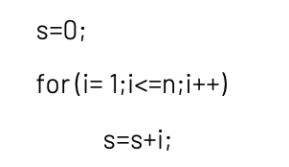
Các ví dụ minh họa
Ví dụ 4: Thuật toán tính tổng các số tự nhiên từ 1 đến n.
Vòng lặp lặp n lần phép gán s = s+i, nên thời gian tính toán tỉ lệ thuận với n, tức độ phức tạp là O(n).

Slide 42
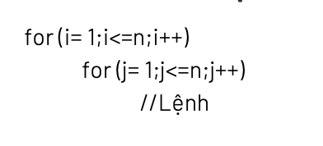
Các ví dụ minh họa
Ví dụ 5:
Dùng quy tắc nhân ta có O(n²) tương tự như vậy ta sẽ có O(n³), O(n⁴).

Slide 43
III – TỔNG KẾT LÝ THUYẾT VÀ QUIZ

Slide 44
Tổng kết lý thuyết
Phần I: Tổng quan về thuật toán.
Khái niệm về thuật toán.
Các đặc trưng của thuật toán.
Phần II: Độ phức tạp của thuật toán.
Các khái niệm liên quan độ phức tạp của thuật toán.
Phân tích độ phức tạp của thuật toán bằng lý thuyết.
Phần III: Bốn quy tắc ước lượng độ phức tạp của thuật toán
Khái niệm, định nghĩa các quy tắc.
Ước tính độ phức tạp của thuật toán.
Các ví dụ minh họa

Slide 45

Quiz
Truy cập vào Kahoot và nhập mã được cung cấp để tham gia quiz!

Slide 46
CẢM ƠN THẦY VÀ CÁC BẠN ĐÃ LẮNG NGHE!

